Slide 1
不止眼前，还有远方
——新北区赵金华优秀教师培育室个人年度总结
常州市新北区百草园小学
夏丽玲
Notes:
各位老师大家上午好，今天我将围绕培育室的课题“学科育人背景下体育教师教学关键能力提升的实践研究“进行分享，针对课题，前期我进行了学习和资料的检索，今天将我学习的内容分享给大家，题目是“指向学科核心素养的教师关键能力培养”，如有不到之处，请大家批评指正！

Slide 2
内容
1
年度工作总结
2
个人成长感悟
3
未来努力方向
Notes:
今天的内容分为三个板块，第一，核心概念，就几个关键词进行着重讲解；第二板块是教师的关键能力有哪些，同时针对学科特性，探索体育学科教师的关键能力，这是针对新时代教师所提出的要求；第三板块是如何培养教师关键能力，这也是我们培育室要研究的内容之一

Slide 3
1
年度工作总结

Slide 4
年度工作总结
01
教学科研
02
个人提升
Notes:
看了主题，大家就能知道，今天有两个关键词”核心素养“和”关键能力“，从世界教育改革的趋势看，核心素养、关键能力成为教育政策、教育实践、教育研究领域的重要议题。

Slide 5
教学科研
课堂教学
执教校级教研课《后滚翻》
执教培育室公开课《原地侧向投掷轻物》、区督导课《原地侧向投掷轻物》
执教市级公开课《上步投掷轻物》
开设培育室讲座《指向学科核心素养的教师关键能力培养》
Notes:
2016年发布的《中国学生发展核心素养》提出新时代学生应该具有的现代人的素养，就是以培养“全面发展的人”为核心，综合表现为“人文底蕴、科学精神、学会学习、健康生活、责任担当、实践创新” 六大素养。体育学科核心素养包含运动能力、健康行为、体育品格三个方面，三方面学科核心素养互相联系且又在教学活动中有不同的作用。

Slide 6
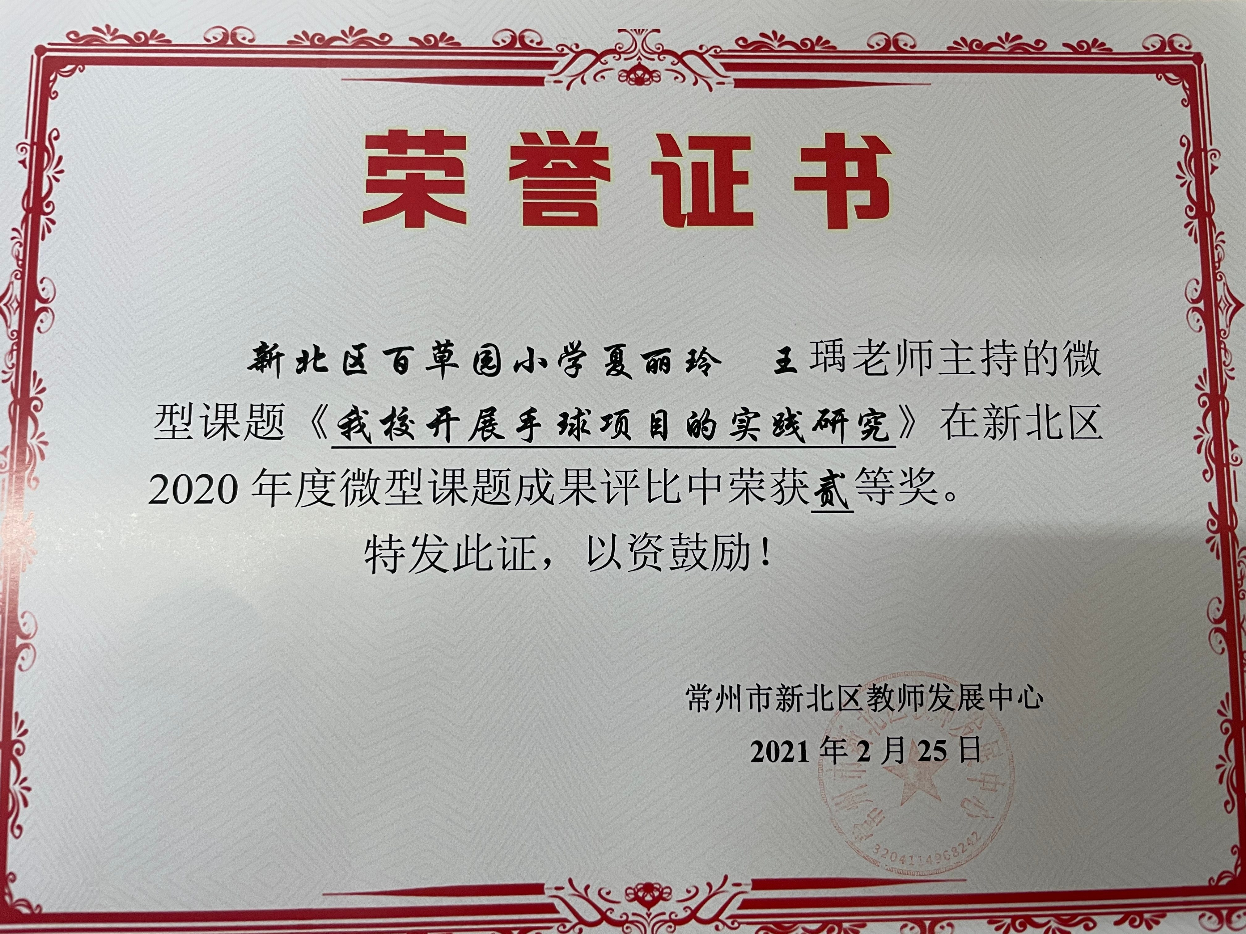
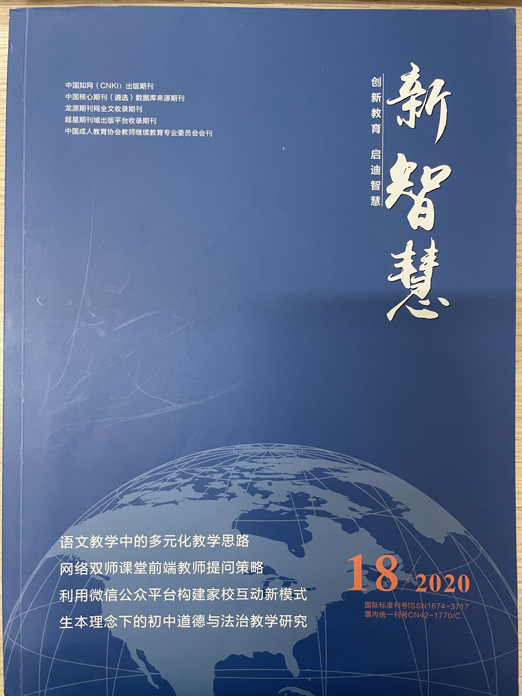
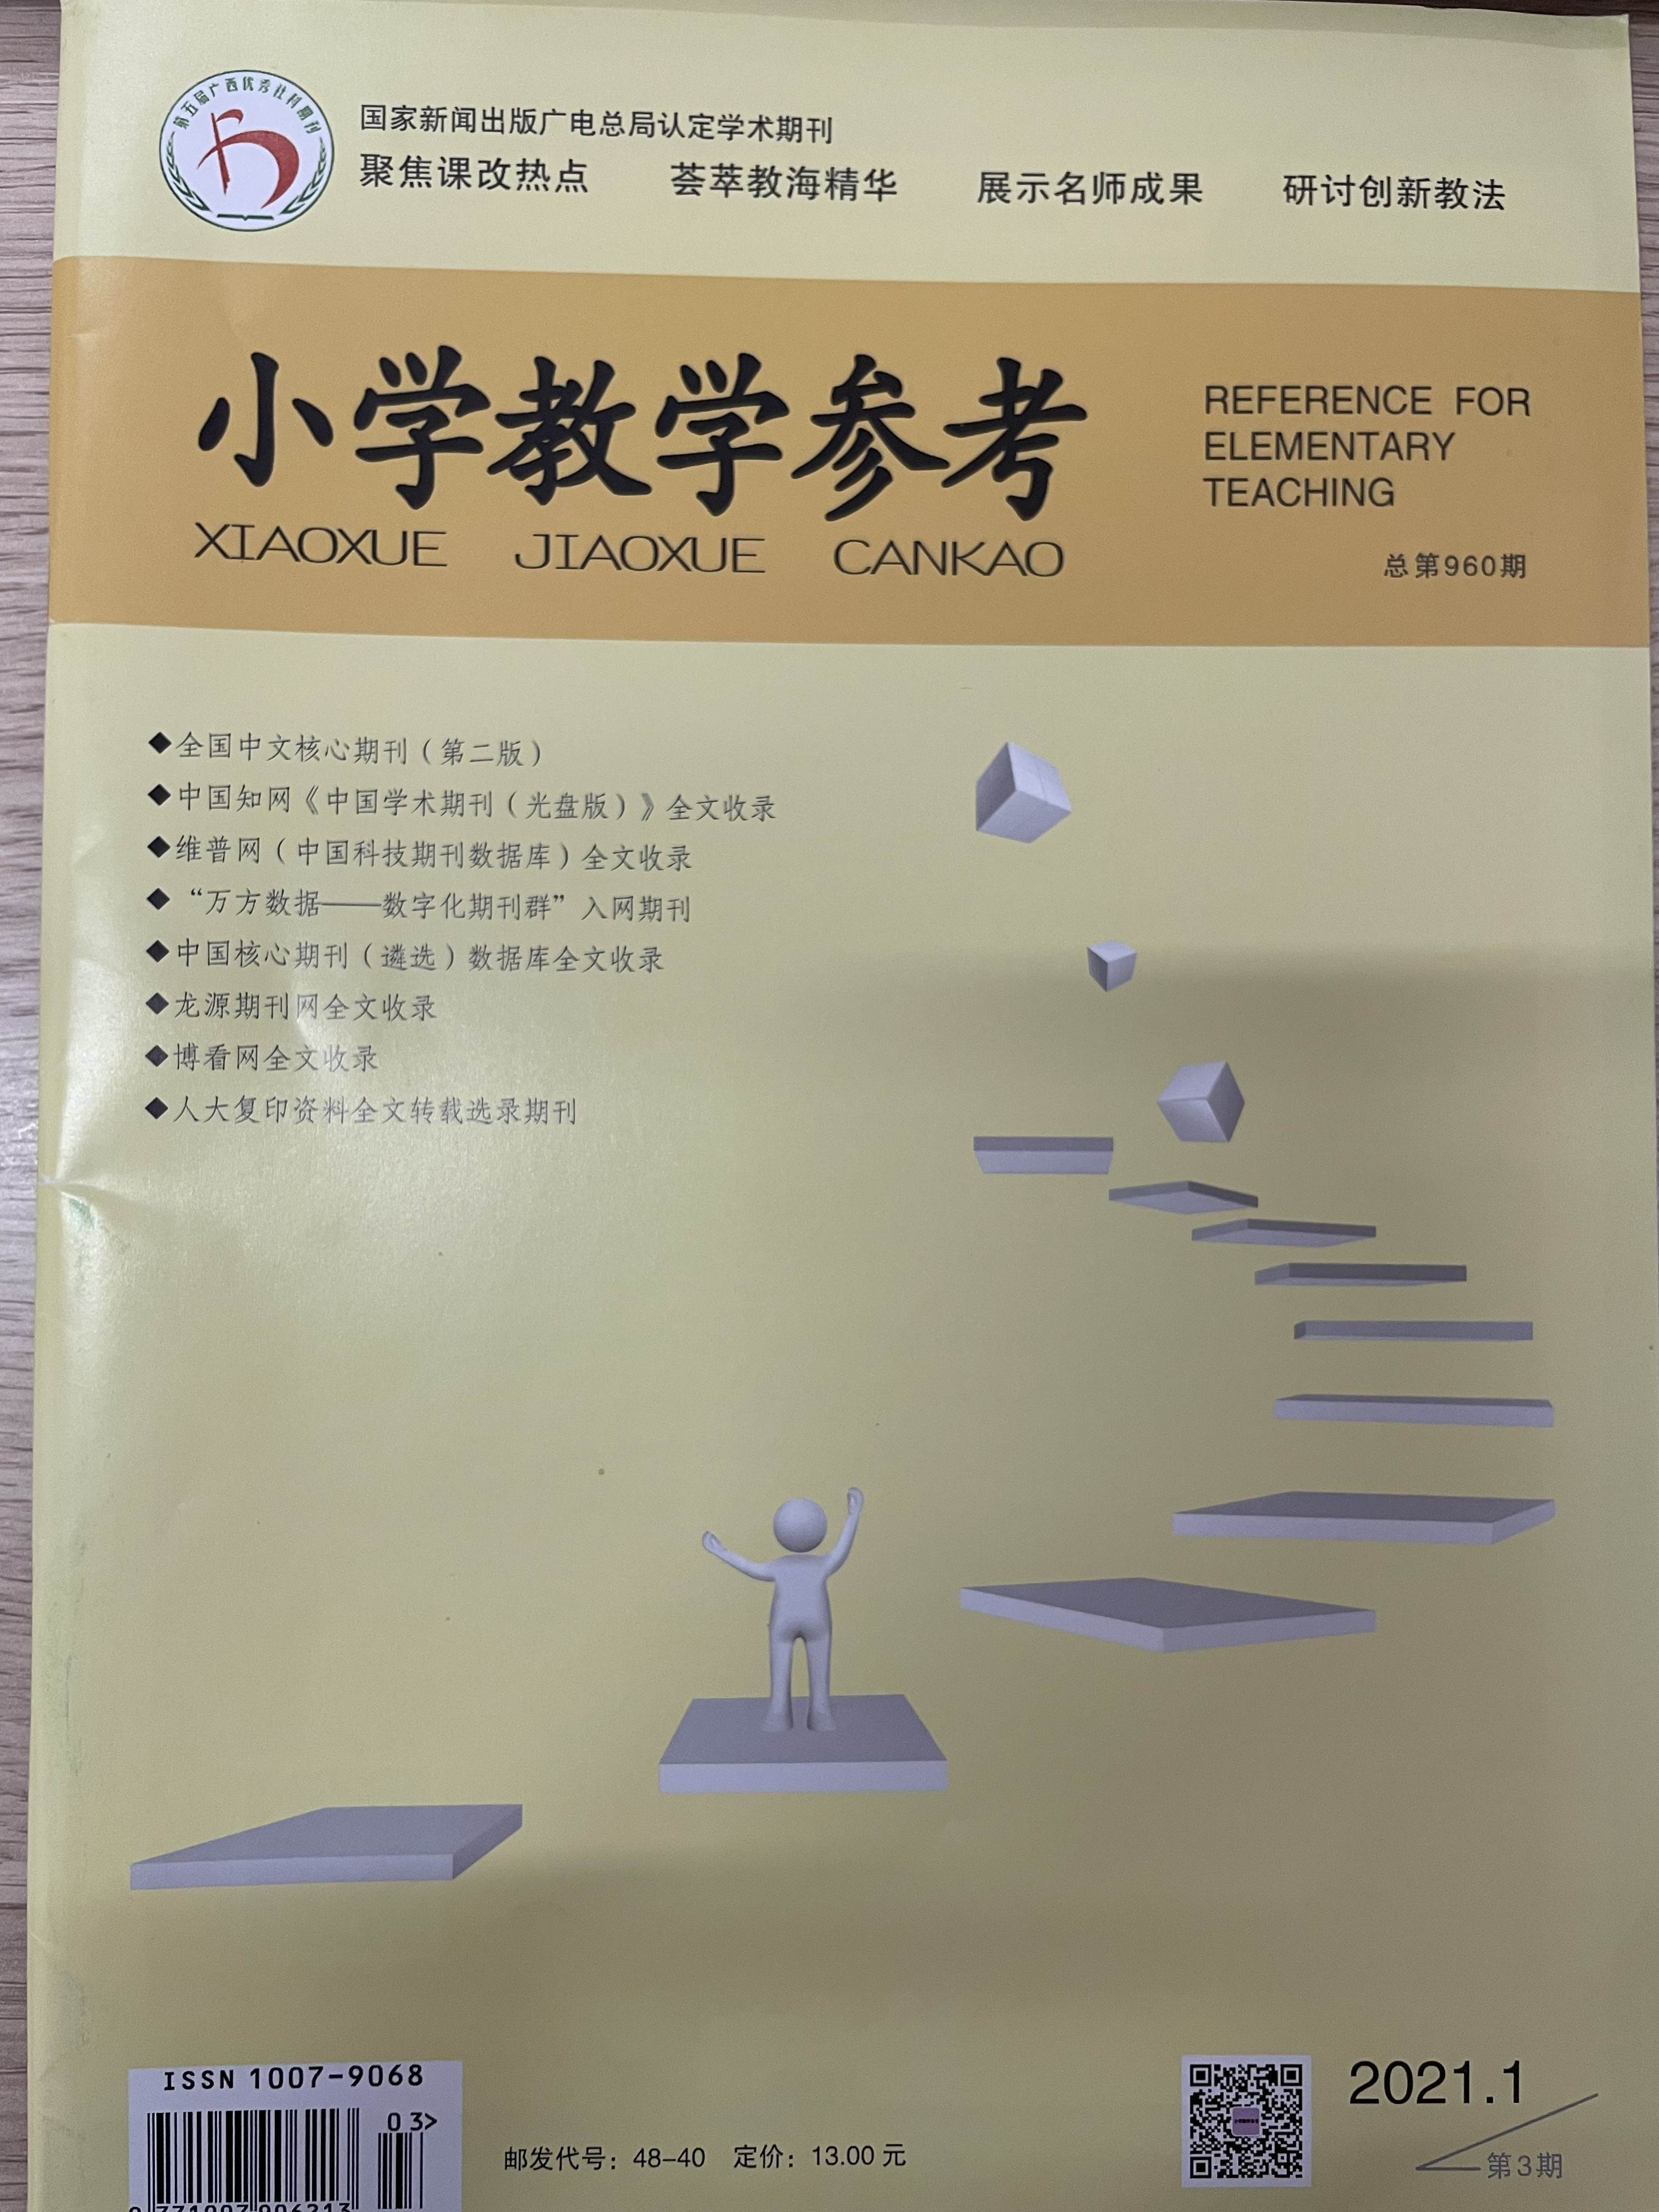
教学科研
课题论文
主持区级微型课题《我校开展手球项目的实践研究》获2020年度微型课题评比二等奖
主持区级课题《学科育人背景下体育教师教学关键能力提升的实践研究》（开题）
主持区级备案课题《体教融合背景下，小学校园手球运动开展的实践研究》（开题）
论文《小学生手球运动开展的现状调查与发展对策研究》发表于《新智慧》2020.9
论文《信息化环境下体育室内课教学研究》发表于《小学教学参考》2021.1
Notes:
2016年发布的《中国学生发展核心素养》提出新时代学生应该具有的现代人的素养，就是以培养“全面发展的人”为核心，综合表现为“人文底蕴、科学精神、学会学习、健康生活、责任担当、实践创新” 六大素养。体育学科核心素养包含运动能力、健康行为、体育品格三个方面，三方面学科核心素养互相联系且又在教学活动中有不同的作用。

Slide 7
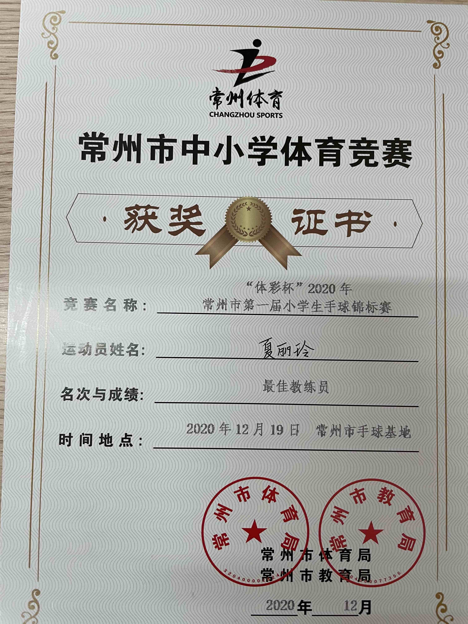
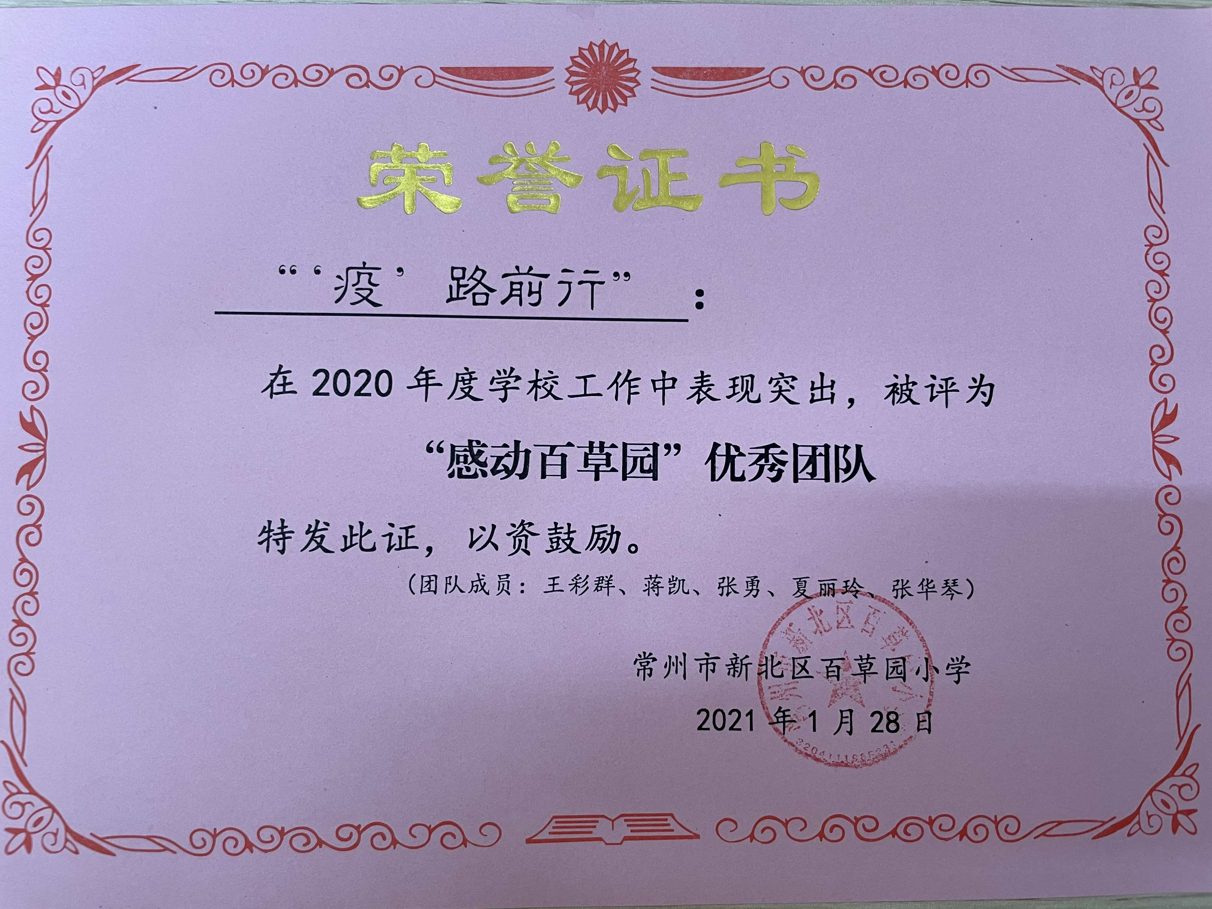
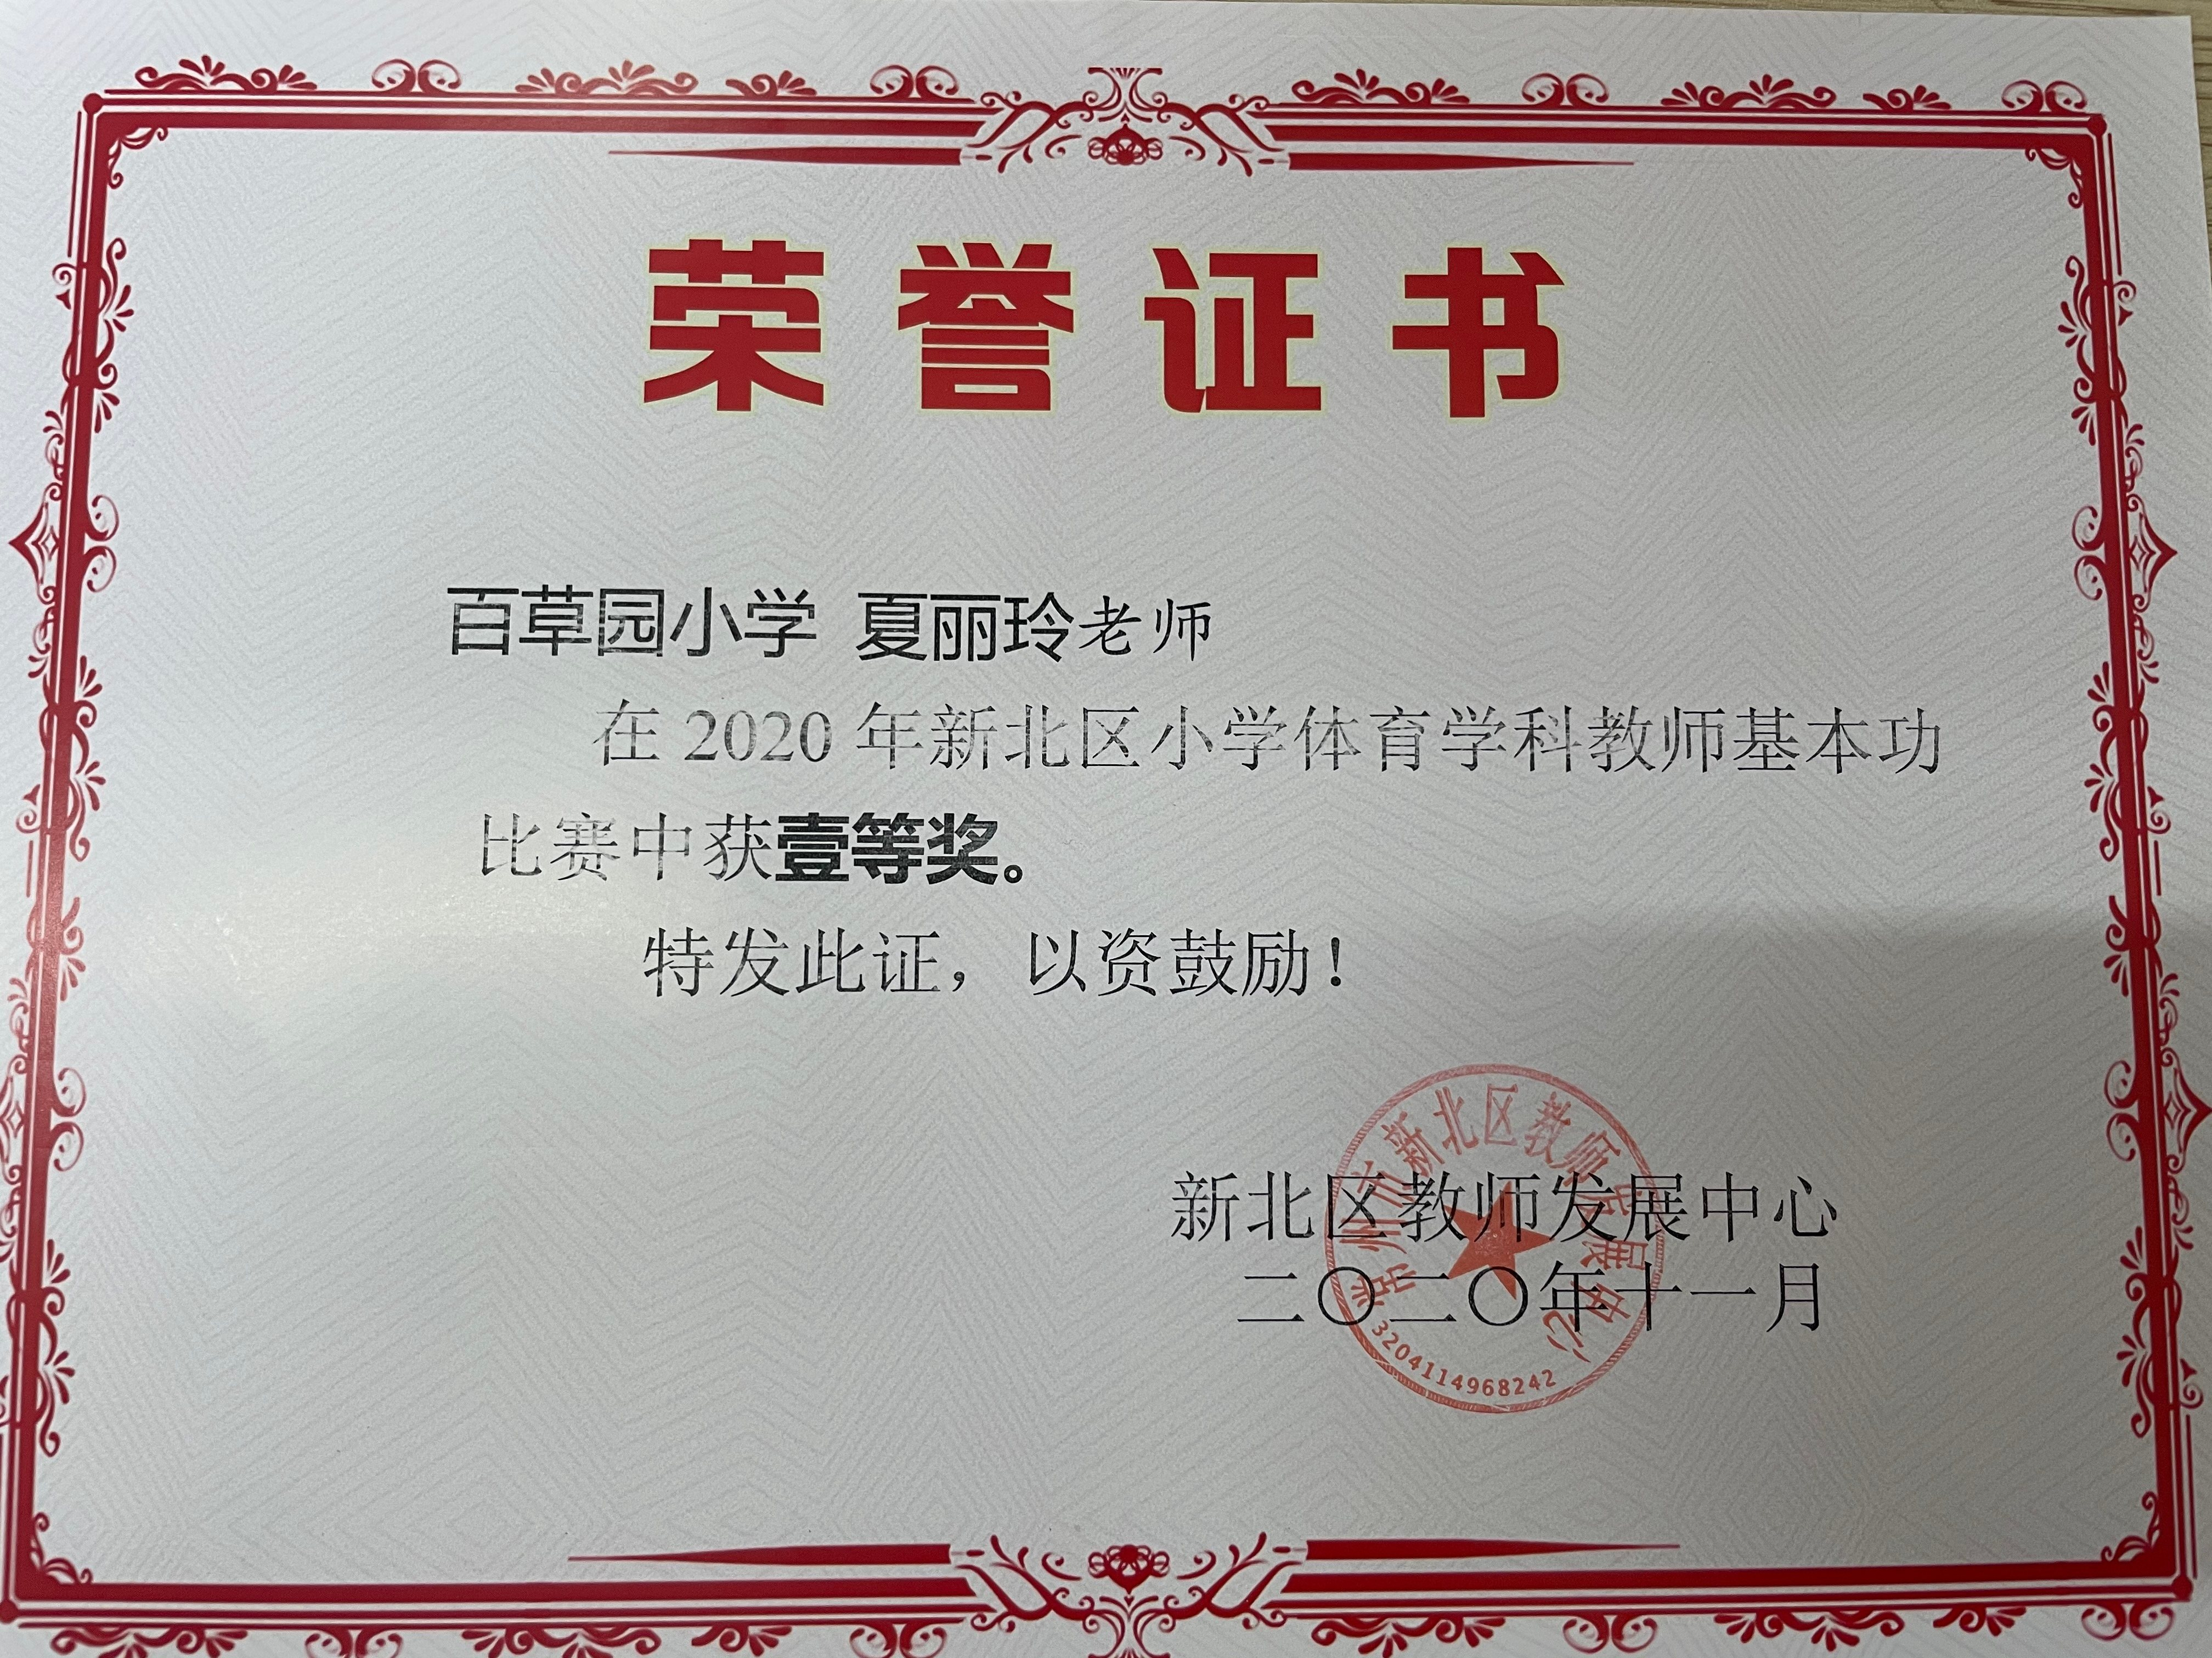
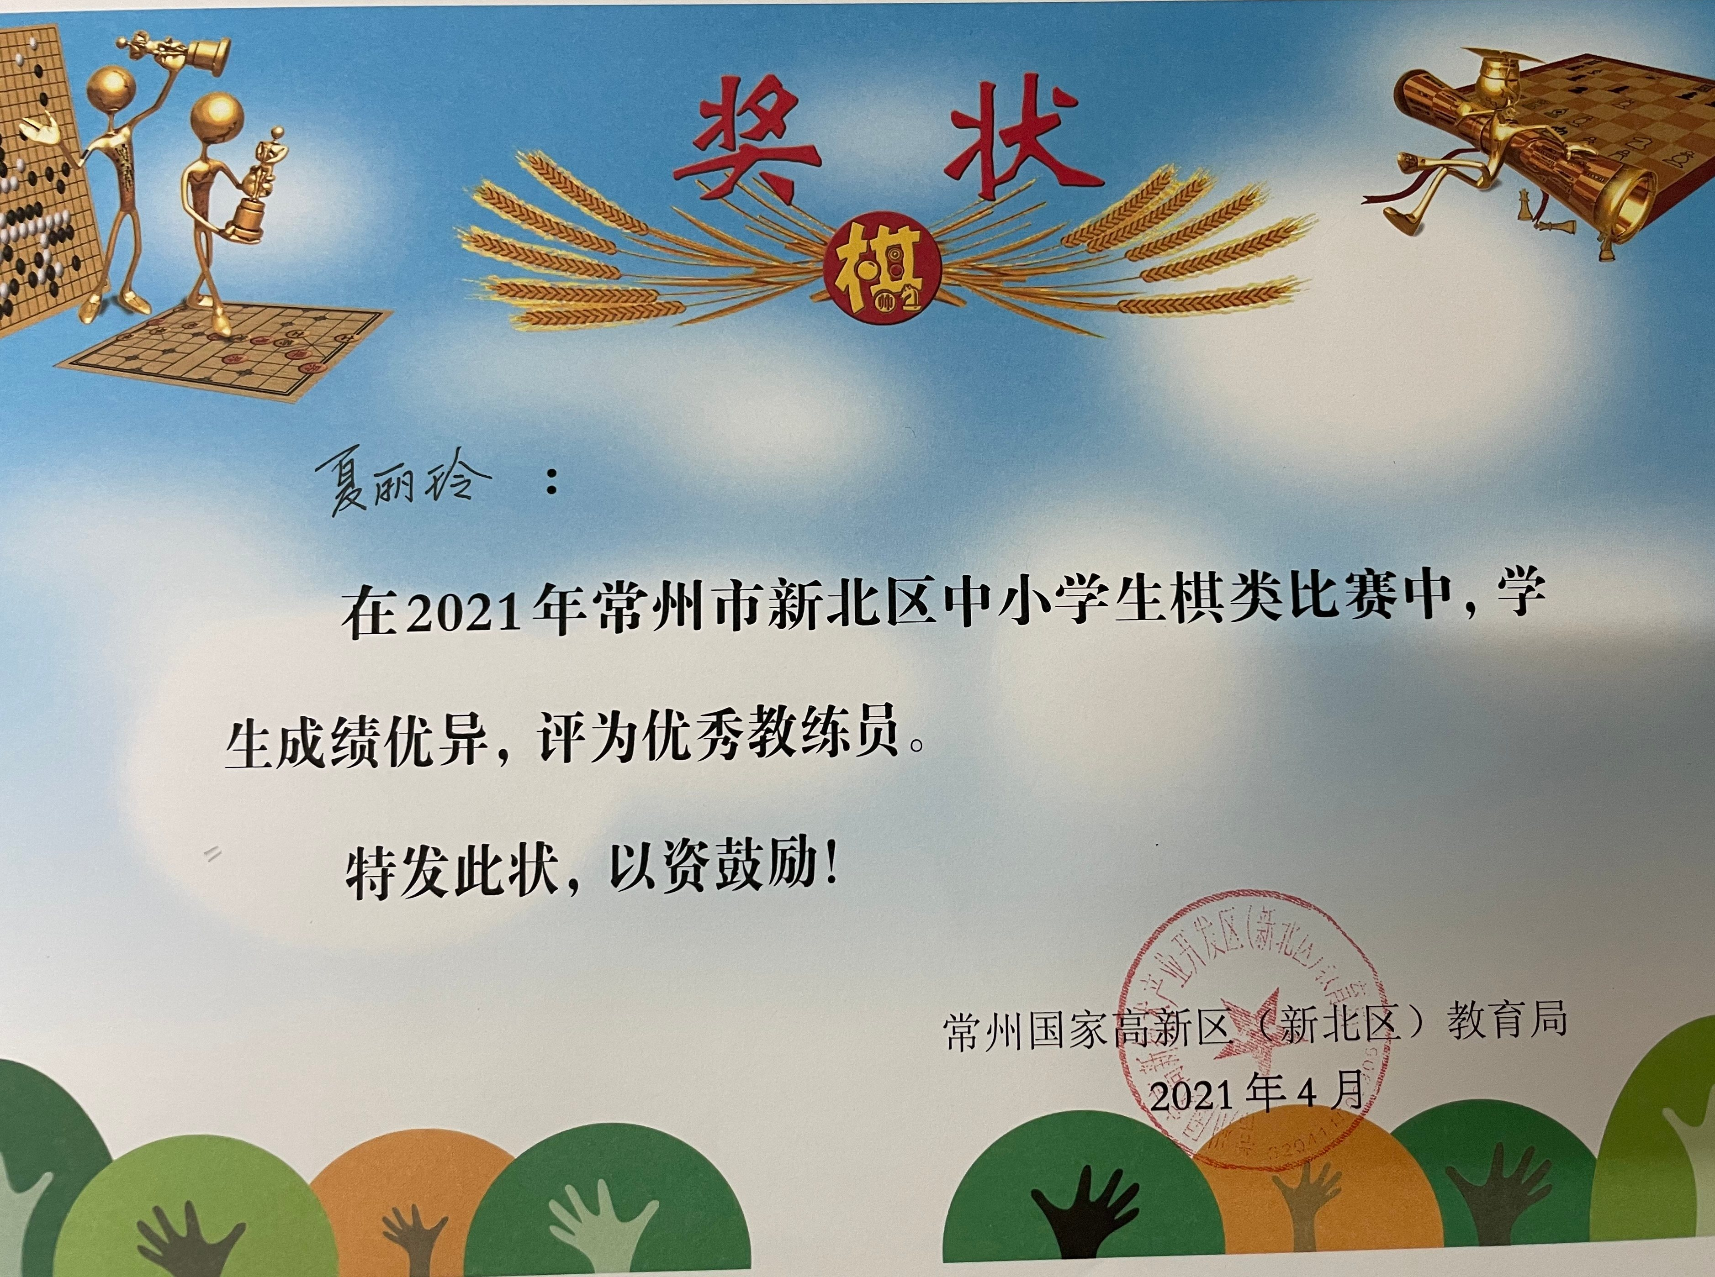
个人提升
个人荣誉
个人荣誉
2020年新北区小学体育学科教师基本功比赛一等奖
2020年常州市第一届小学生手球锦标赛最佳教练员
2021年常州市新北区小学生棋类比赛优秀教练员
2020年度“感动百草园”优秀团队
Notes:
关键能力是由德国社会教育家梅滕斯于 1974 年首次提出，关键能力是指对一个人学习、发展、工作影响长远作用的重要能力。它在人的学习、发展、工作中起重要的支撑作用，并产生决定性效能（作用、功能的意思）。
教师关键能力指教师对学生全面发展施加影响的过程中，起重要支撑作用并产生决定性效能的那些能力。
1、关键性———在教育教学过程中发挥的作用是关键性的、决定性的，影响长远的。
2、时代性———教育的培养目标、内容、方法手段等都随时代发展而发展，因此，教师的关键能力及能力结构也应该与时俱进。
3、匹配性———学生发展离不开教师的指导与培育，要求学生具备某种能力，教师首先要具备，并且要更强。这是由教与学的特点决定的。即“教，上所施，下所效也”
4、情境性———教育实践是教师关键能力培养与发展的重要渠道，同时其关键能力也必须通过教育实践体现出来。

Slide 8
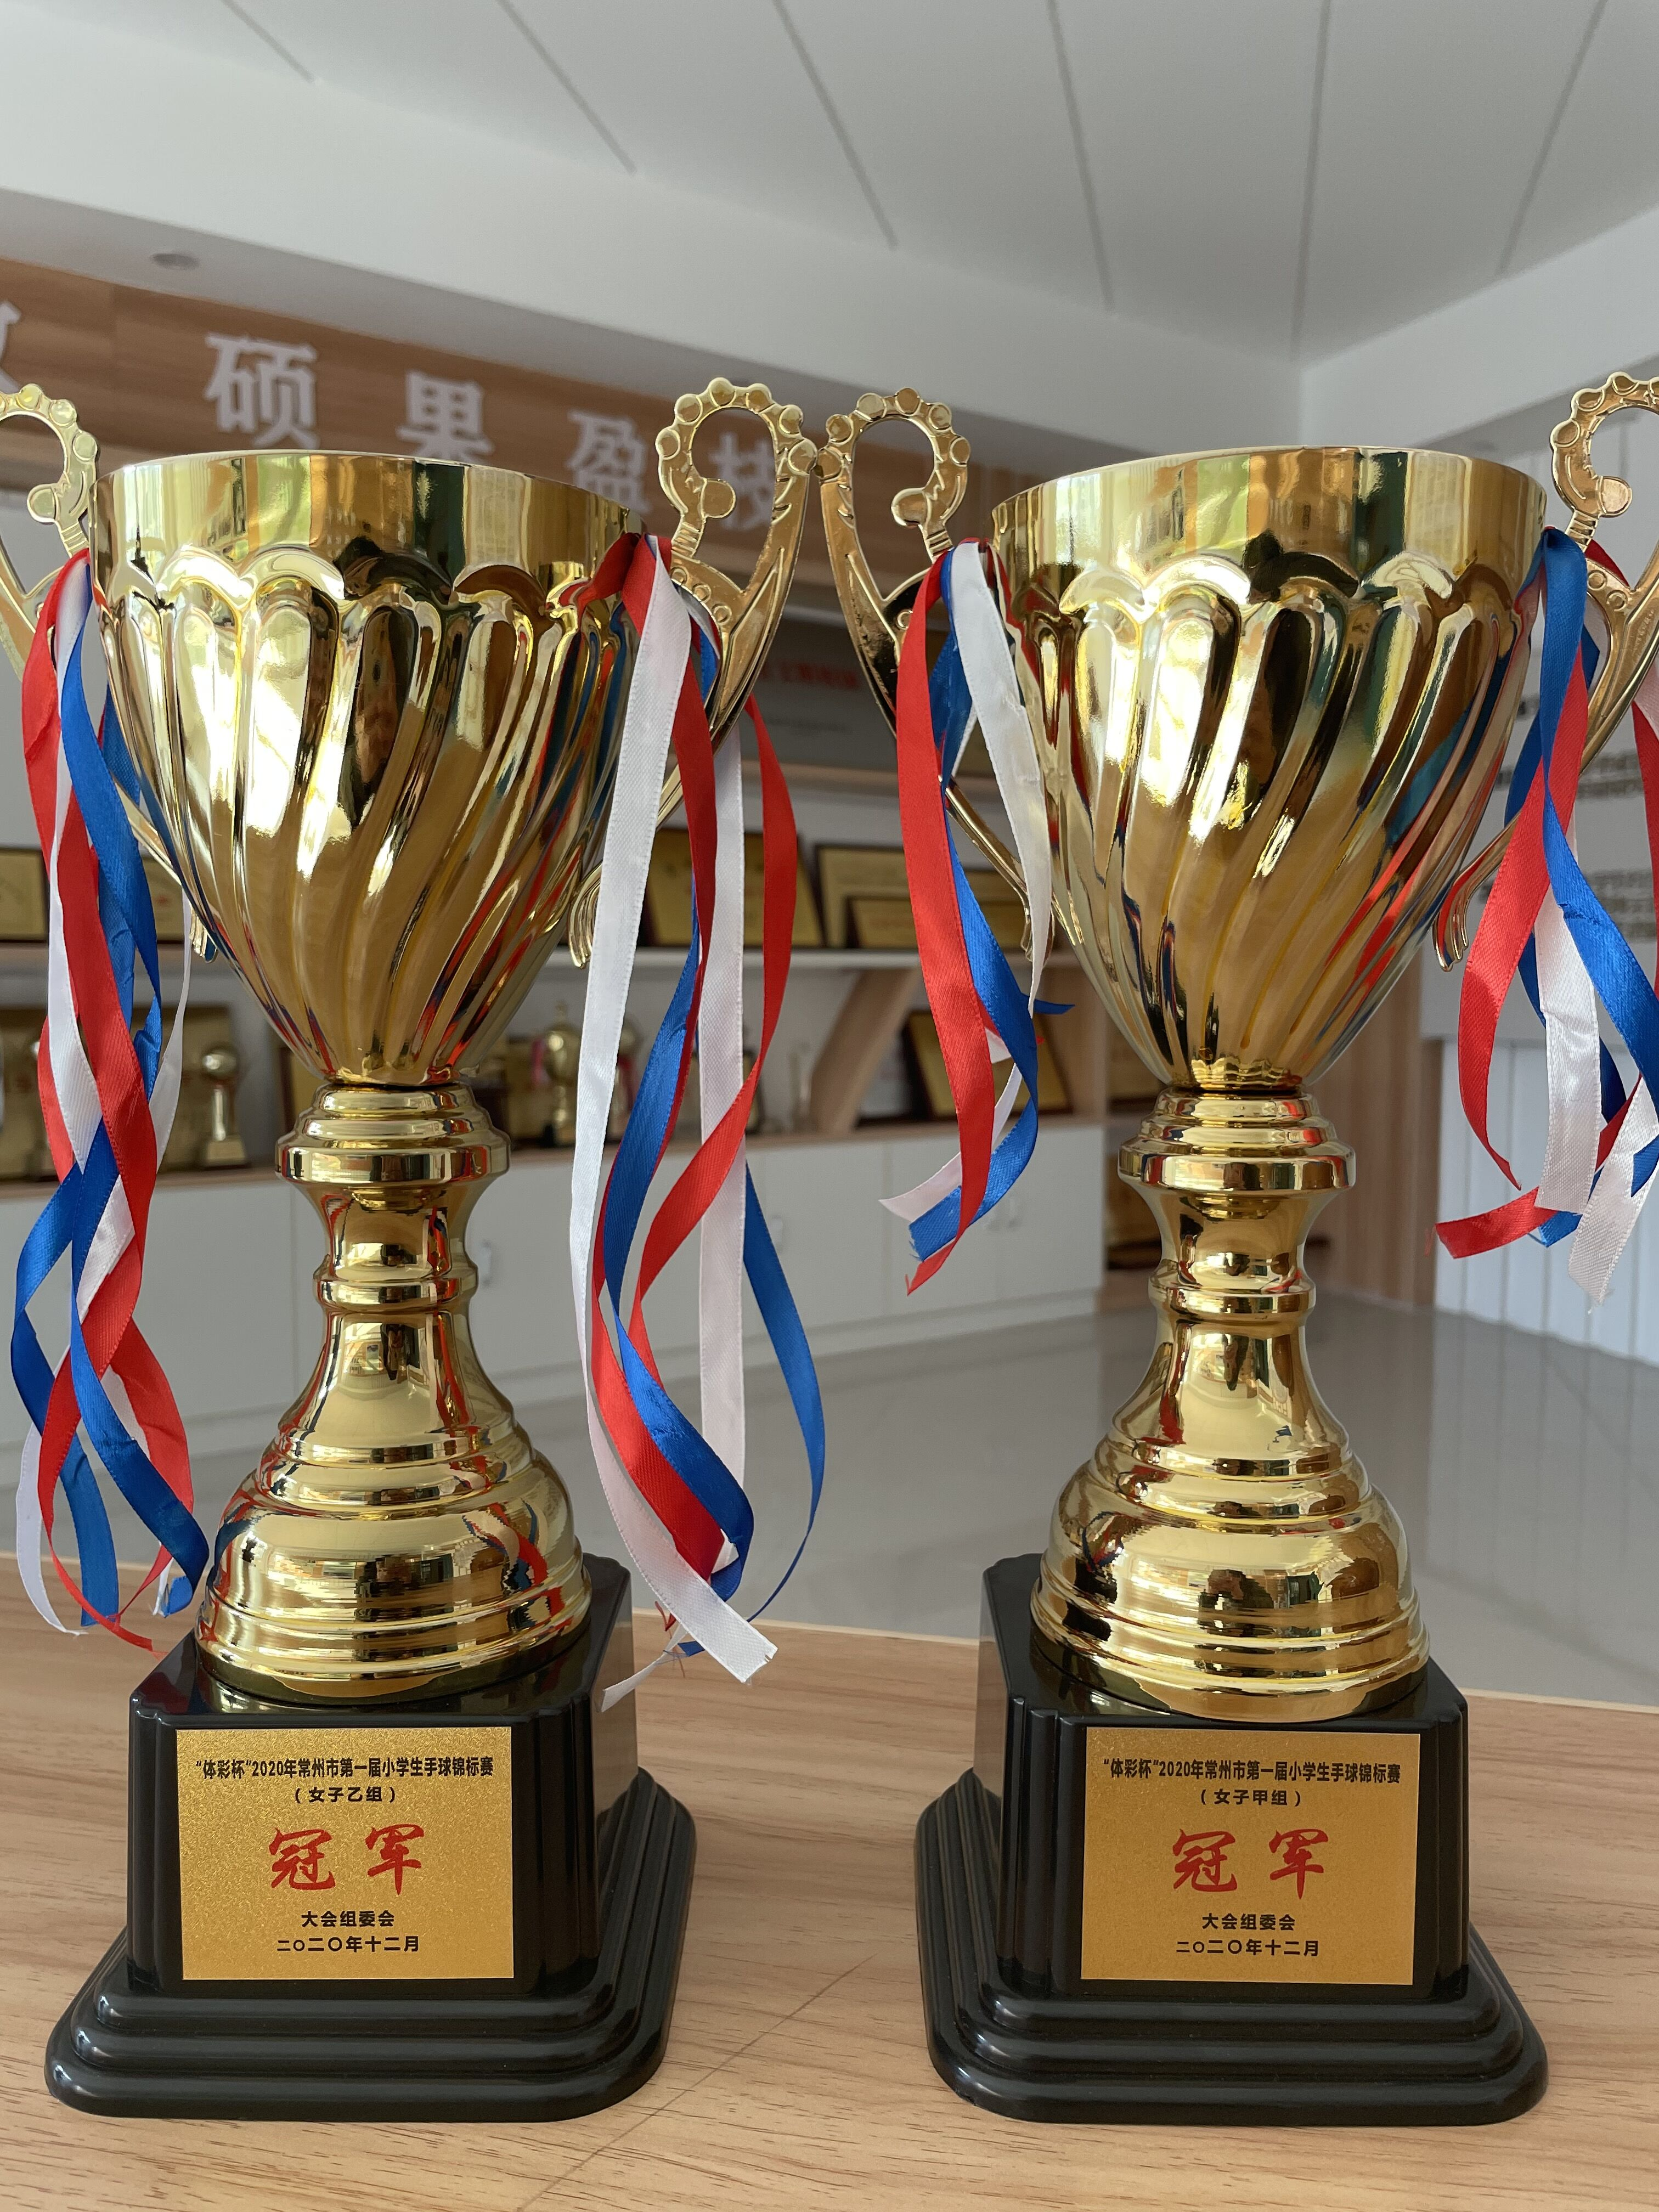
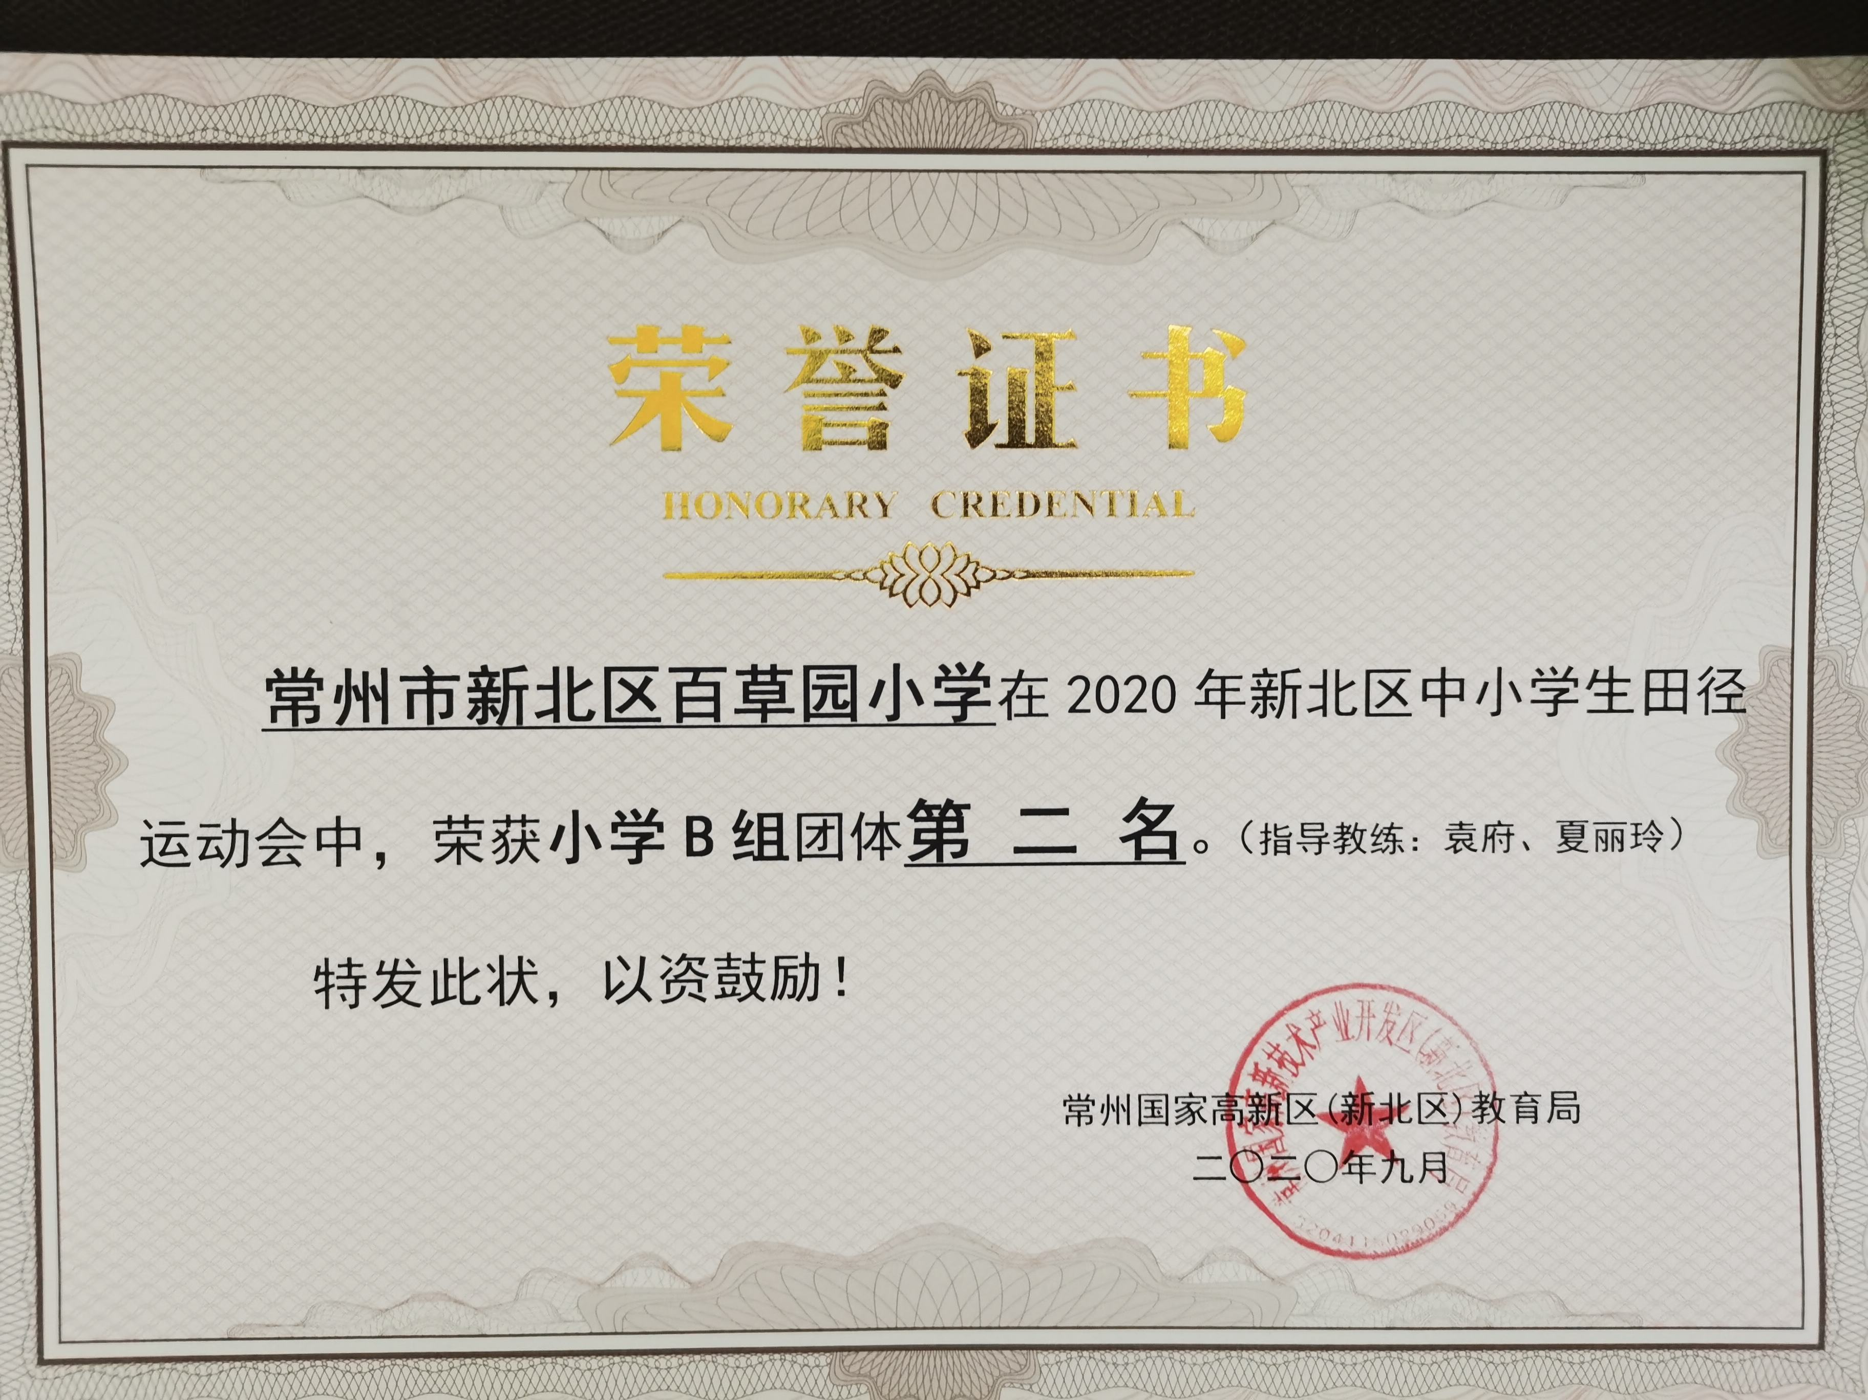
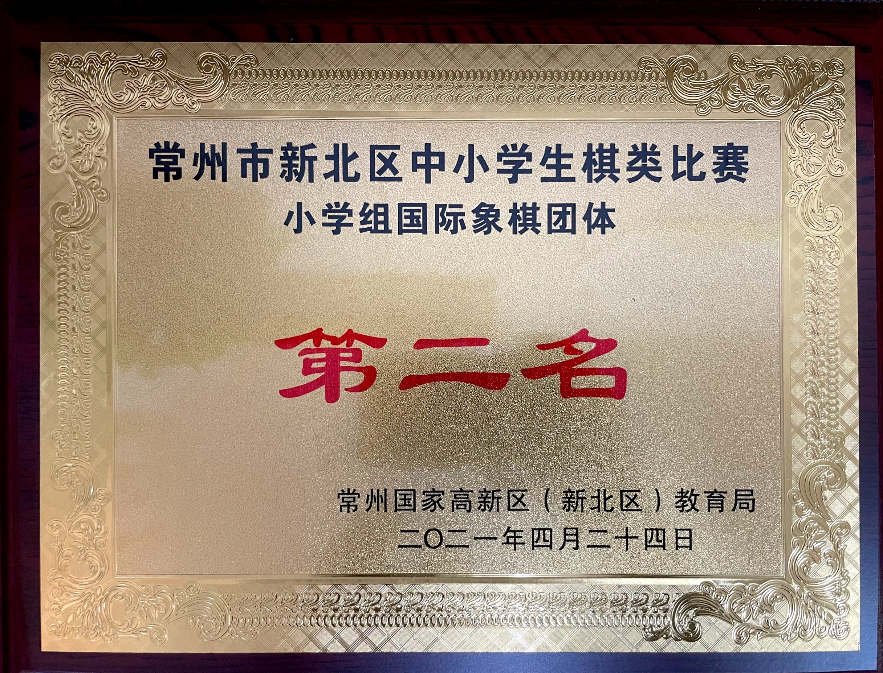
个人提升
社团成绩
田径社团获得2020年新北区中小学生田径运动会，小学B组团体第二名
国际象棋社团获得2021年新北区中小学生棋类比赛第二名
手球社团获得常州市第一届、第二届小学生手球锦标赛女子甲组冠军
Notes:
关键能力是由德国社会教育家梅滕斯于 1974 年首次提出，关键能力是指对一个人学习、发展、工作影响长远作用的重要能力。它在人的学习、发展、工作中起重要的支撑作用，并产生决定性效能（作用、功能的意思）。
教师关键能力指教师对学生全面发展施加影响的过程中，起重要支撑作用并产生决定性效能的那些能力。
1、关键性———在教育教学过程中发挥的作用是关键性的、决定性的，影响长远的。
2、时代性———教育的培养目标、内容、方法手段等都随时代发展而发展，因此，教师的关键能力及能力结构也应该与时俱进。
3、匹配性———学生发展离不开教师的指导与培育，要求学生具备某种能力，教师首先要具备，并且要更强。这是由教与学的特点决定的。即“教，上所施，下所效也”
4、情境性———教育实践是教师关键能力培养与发展的重要渠道，同时其关键能力也必须通过教育实践体现出来。

Slide 9
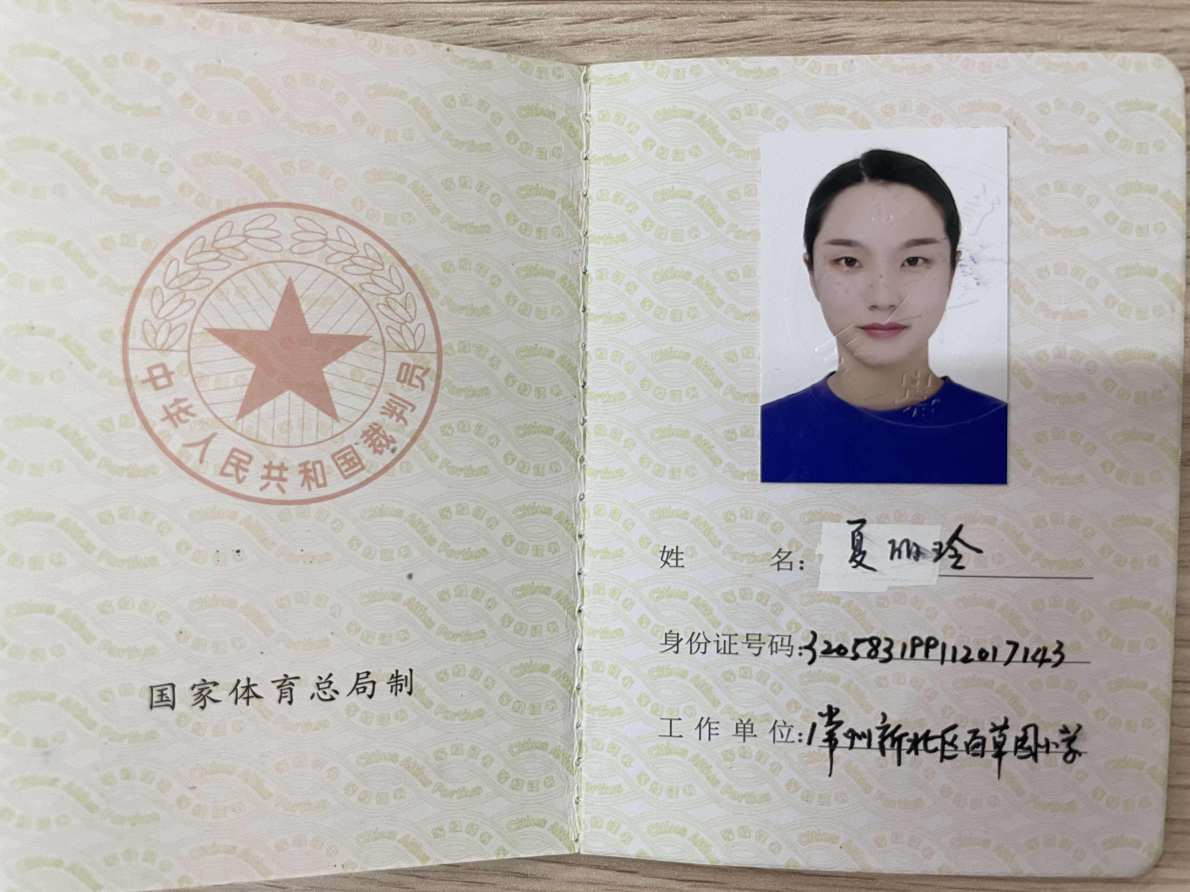
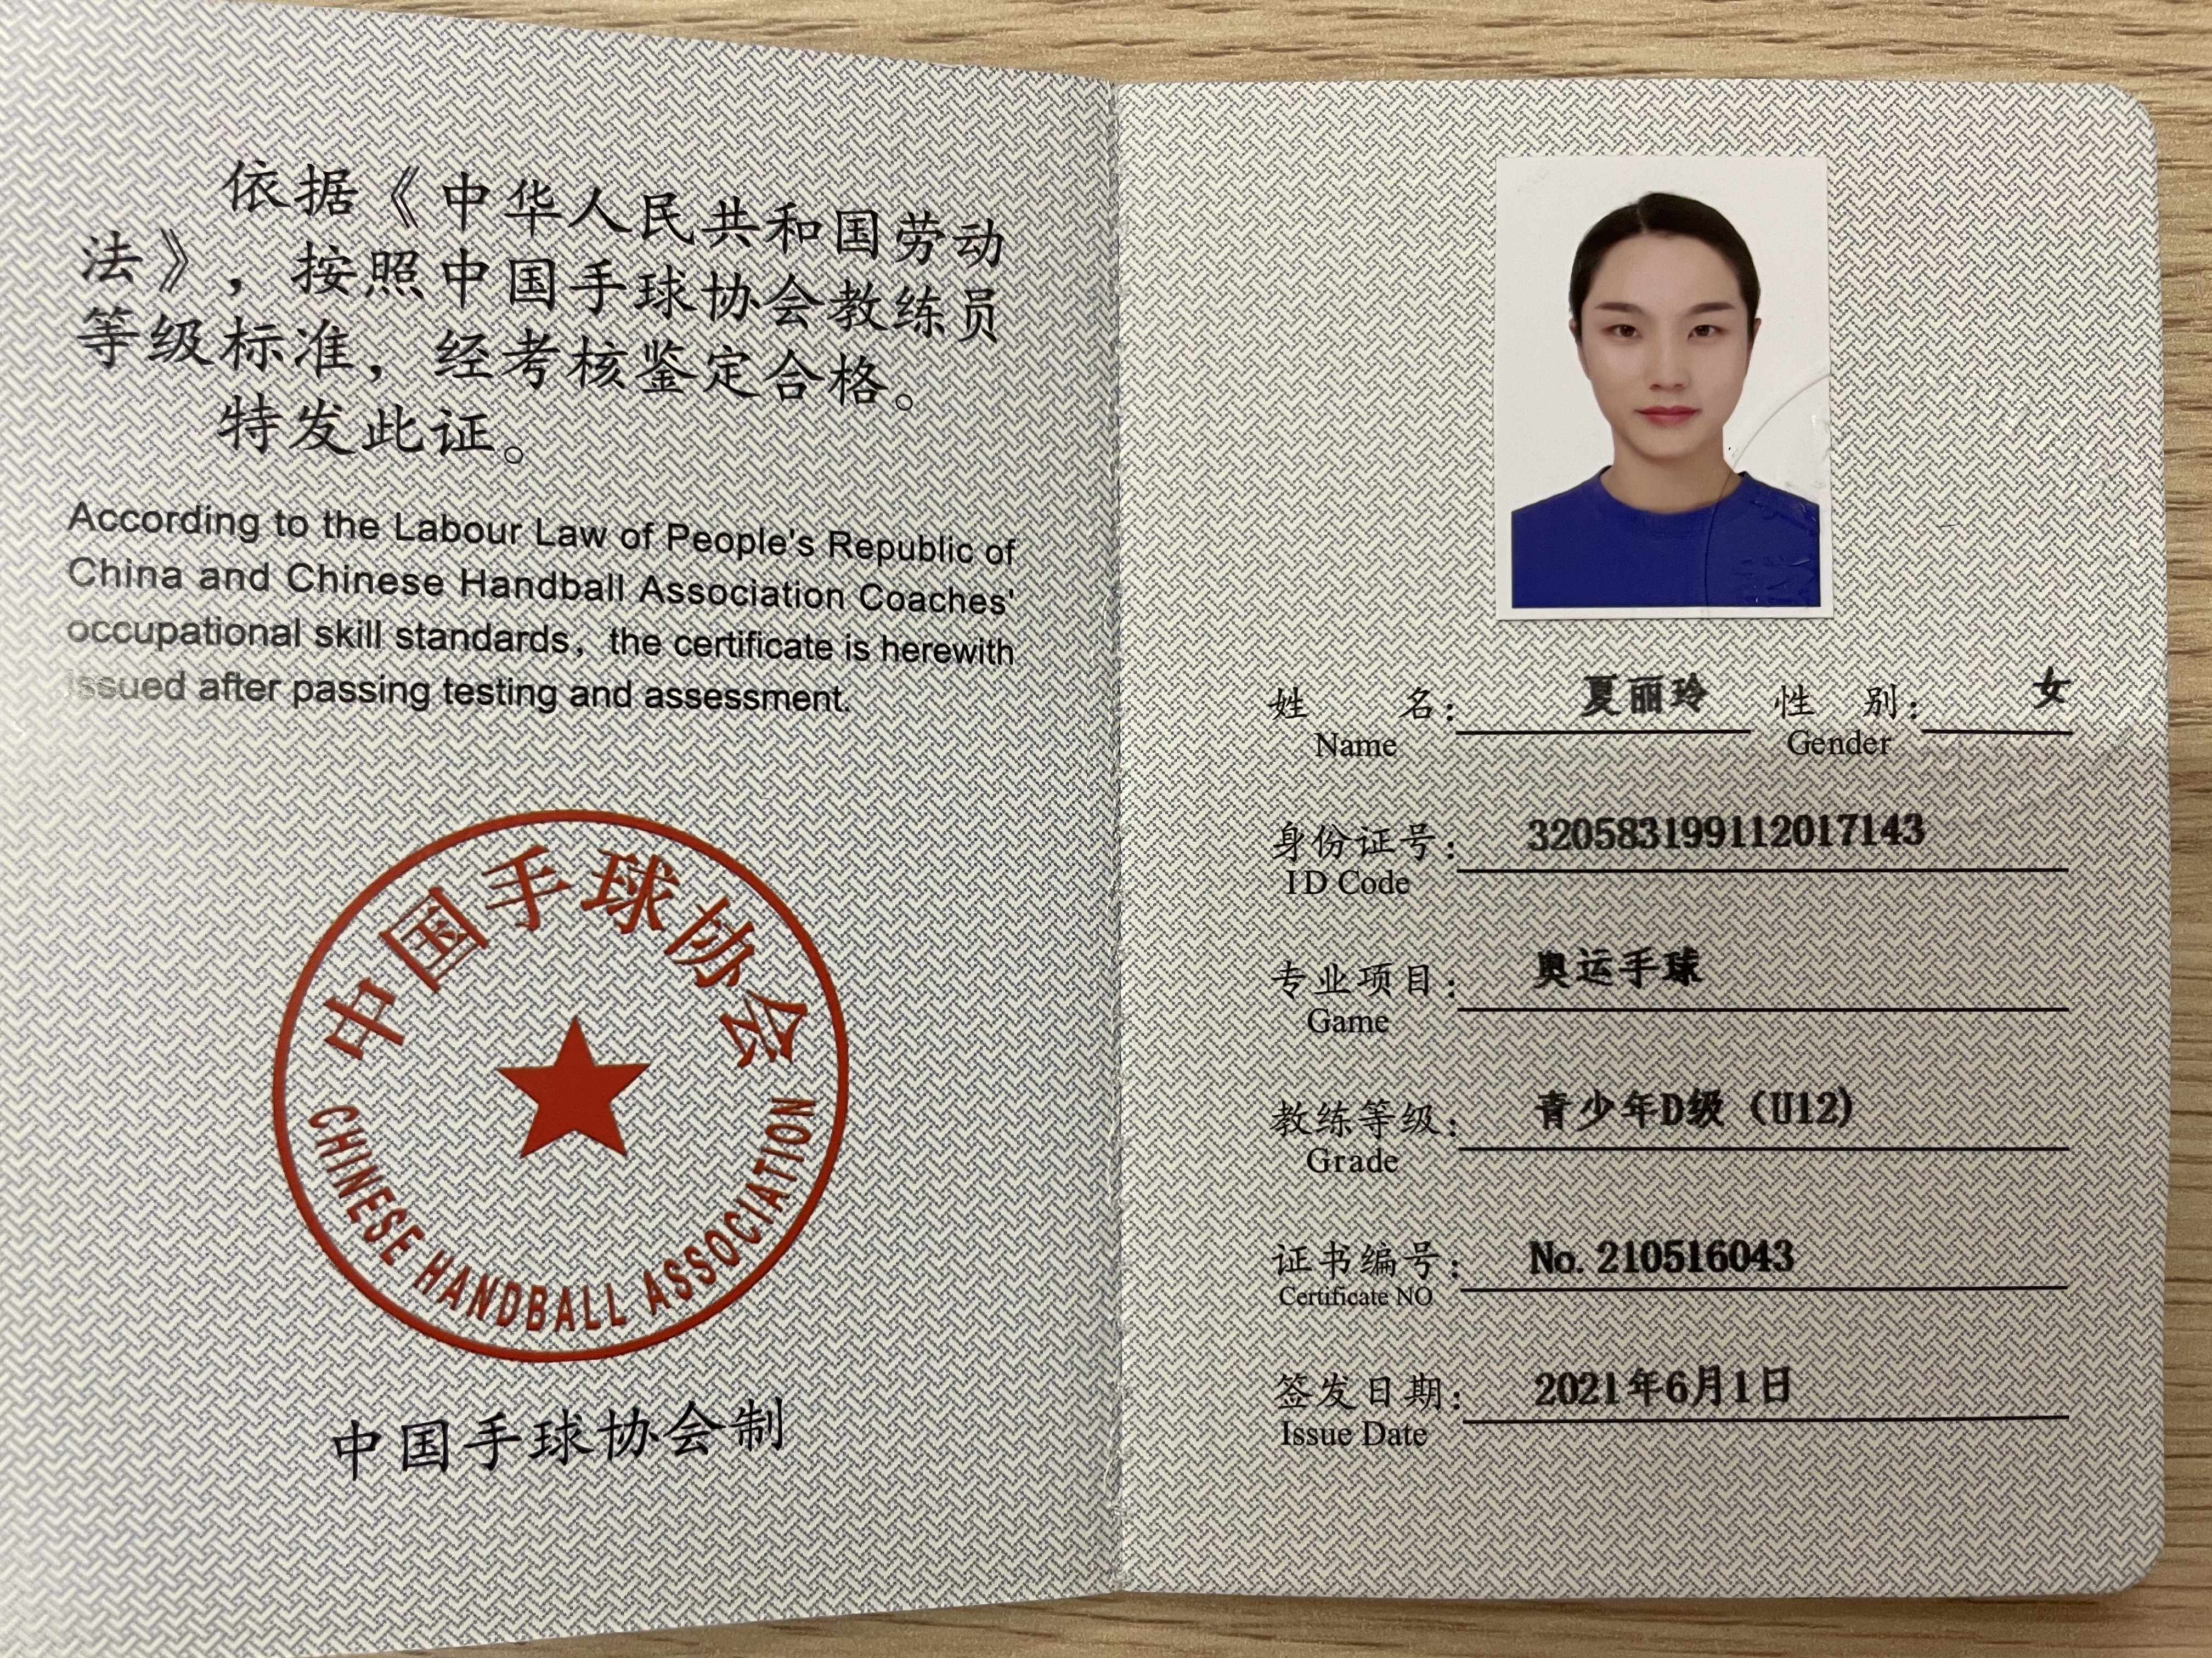
个人提升
学习提升
获得手球国家二级裁判员
青少年手球教练员（D级）教练员
参加区培育室、市名师工作室
Notes:
关键能力是由德国社会教育家梅滕斯于 1974 年首次提出，关键能力是指对一个人学习、发展、工作影响长远作用的重要能力。它在人的学习、发展、工作中起重要的支撑作用，并产生决定性效能（作用、功能的意思）。
教师关键能力指教师对学生全面发展施加影响的过程中，起重要支撑作用并产生决定性效能的那些能力。
1、关键性———在教育教学过程中发挥的作用是关键性的、决定性的，影响长远的。
2、时代性———教育的培养目标、内容、方法手段等都随时代发展而发展，因此，教师的关键能力及能力结构也应该与时俱进。
3、匹配性———学生发展离不开教师的指导与培育，要求学生具备某种能力，教师首先要具备，并且要更强。这是由教与学的特点决定的。即“教，上所施，下所效也”
4、情境性———教育实践是教师关键能力培养与发展的重要渠道，同时其关键能力也必须通过教育实践体现出来。

Slide 10
2
个人成长感悟
Notes:
这里的关键能力首先是综合各学科的教师所概括的一些能力，其次进行体育教师关键能力的探索。

Slide 11
个人成长感悟
投掷项目设计与实践的思考
站在整体的角度去思考课该怎么上
器材的选择要符合课的内容和目标，切忌过分求“新”
游戏化、体验式教学为主
技能目标达成要做到“无痕”
Notes:
第一，课程设计能力，是教师关键能力的基础，需要规划核心素养为主线的学科计划; 设计目标导向、情境创设、活动落实、环境支持、评价伴随、精准指导、课内外一体的单元教学计划，引发学生的深度学习，现在体育学科提的很多的，也很流行的”学练赛（学会、勤练、常赛）“”教、学、评一体化“”技能、体能、运用“”能力、行为、品德“等模式进行单元乃至教材的设计和架构。

Slide 12
3
未来努力方向
Notes:
如何实现教师关键能力的培养，促进教师关键能力的发展，从而保证学生核心素养培育的有效落实? 教师关键能力的发展扎根于教师对课改关键领域的探索与实践，扎根于教师基于关键问题解决的研究与研修，从而将教师关键能力的培养贯穿于教学实践、研究与研修的全过程。

Slide 13
未来努力方向
书本专著多看看，肚子有货也自信
课堂反思要记牢，论文素材随手来
台前也要常锻炼，下次发言不怯场
课题研究坚持做，点滴成长总会有
校园手球要开展，贡献自己光和热
Notes:
1、教师关键能力的培养，需要发挥团队智慧，通过专业引领下的难点突破、同伴之间相互启发、经验传播和分享，进而促进教师个体能力的发展。创建行动研究共同体，提升关键能力。通过名师工作室、优秀教师培育室、乡村教师培育站、教研组、学科组等研究共同体，促进教师关键能力提升
2、在策划和开展教师研修中，聚焦于拓展教师的视野，引导教师将学校的发展和自身的教学联系起来，由单一的研究课堂教学扩展至研究课程、教学、评价 的整体性、一致性、一体化。立足于从课程的视域展开课程教学设计。
3、基于课标落实的课堂教学要求，梳理反思已有教学现状， 发现问题，挖掘经验; 针对不同课型开展课例研究与研修，形成典型案例; 概括提炼形成课堂范式; 推广运用与完善课堂范式。
4、核心素养培育需要改变学生学习方式，信息技术环境为学习方式的改变提供了支撑。需要开发和运用现代信息技术，推进信息技术与教学的深度融合，实现教育教学数据的采集与处理，学习过程的评价与反馈。
5、教师的反思是其关键能力提升的原动力，体现在课程设计、课堂实施等各环节中。增强反思的系统性，开发好两种重要的课例研究形态“同题异构”和“同题精构”，规范常态下的“磨课”活动。

Slide 14
感谢聆听
2021.12
Notes:
今天的分享从培养学生核心素养的角度，解读什么是教师关键能力，教师关键能力有哪些以及如何培养教师关键能力，希望大家能有所收获，如有不当之处请批评指正。

